Slide 1
Week 2
Javascript Introduction 1

Slide 2

JavaScript Introduction Lesson
Rules
Absence
Follow the rules
Ask us anything (bootcamp matters in private)
Speak for yourself first
Trainer availability
Independent
Hard work
Do your best
Continuous self improvement
Fullstack Website Developer

Slide 3
JavaScript Introduction Lesson
Objective
What is JavaScript
Data Types
Variables
Condition
Looping
String Literal
Spread
Operator Perbandingan
Fullstack Website Developer

Slide 4

Javascript

Slide 5
JavaScript Introduction Lesson
Apa itu JavaScript?
JavaScript adalah bahasa pemrograman high-level dan multi-paradigma, dan dynamic-typing.
Sebelumnya, JavaScript adalah bahasa sisi klien yang hanya dapat berjalan di web browser, tetapi sekarang JavaScript memiliki kemampuan untuk berjalan di luar web browser karena Chrome v8 JavaScript engine dari Google.
Fullstack Website Developer

Slide 6

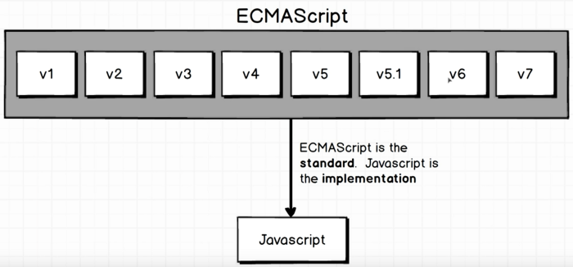
JavaScript Introduction Lesson
Week 1
Apa itu EcmaScript?
ECMAScript adalah sebuah standarisasi scripting language (Javascript) yang dibuat oleh European Computer Manufacturers Association (ECMA)
https://medium.com/@madasamy/javascript-brief-history-and-ecmascript-es6-es7-es8-features-673973394df4
Fullstack Website Developer
Batch 1

Slide 7
Variable & Data Types

Slide 8
JavaScript Introduction Lesson
Variabel
JavaScript memiliki beberapa cara deklarasi variabel:
format: keyword namaVariabel
var
let
const
Fullstack Website Developer

Slide 9
JavaScript Introduction Lesson
Data Types
JavaScript memiliki beberapa tipe data:
Number
String
Boolean
Function
Object
null
undefined
Fullstack Website Developer

Slide 10
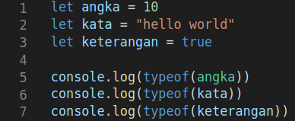

JavaScript Introduction Lesson
Cek variabel dengan typeof
Operator typeof mengembalikan evaluasi tipe data dari operand dalam bentuk string. syntax: typeof operan atau typeof(operand)
Output :
Fullstack Website Developer

Slide 11
Conditionals

Slide 12
JavaScript Introduction Lesson
Conditions/Percabangan
Kondisi/percabangan di JavaScript:
if-else
switch-case
Ternary Operators / Short-Circuit Logic
Fullstack Website Developer

Slide 13
JavaScript Introduction Lesson
Operator Perbandingan
operator logika di JavaScript, yaitu:
Equal value, ==
Equal value and type, ===
Not equal, !=
Not equal value and type, !==
Greater than, >
Less than, <
Greater than or equal, >=
Less than or equal, <=
Logical AND, &&
Logical OR, ||
Fullstack Website Developer

Slide 14
Looping

Slide 15
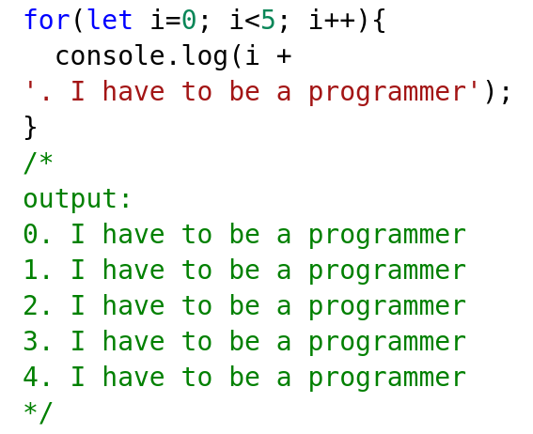
JavaScript Introduction Lesson
Perulangan
for loop
Sebuah for loop mengulang hingga kondisi yang ditentukan evaluasinya menjadi salah/false.
sintaks:
for (inisialisasi; kondisi; perubahanCounter) {
// code block to be executed
}
// contoh menggunakan for loop
Fullstack Website Developer

Slide 16
JavaScript Introduction Lesson
Perulangan
While dan do while
digunakan untuk membuat perulangan yang mengeksekusi pernyataan tertentu hingga kondisi tersebut bernilai false
Sintak while:
while (kondisi){
// penyataan
}
Sintak do while:
do {
// penyataan
} while (kondisi);
Fullstack Website Developer

Slide 17
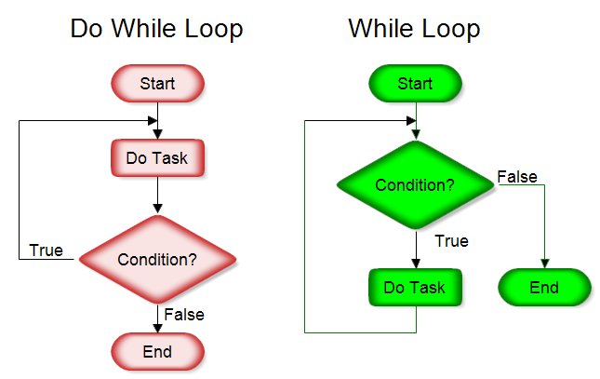
JavaScript Introduction Lesson
Perulangan
Fullstack Website Developer
https://www.rff.com/structured_flowchart.php

Slide 18
Literals

Slide 19
JavaScript Introduction Lesson
Template Literals
Template Literals adalah literal string yang memungkinkan untuk penempelan ekspresi.
Kegunaan:
Multi-line
Expression
and other
Fullstack Website Developer

Slide 20
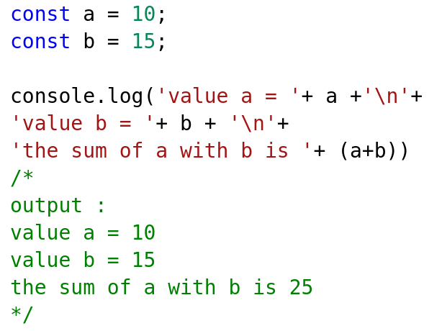
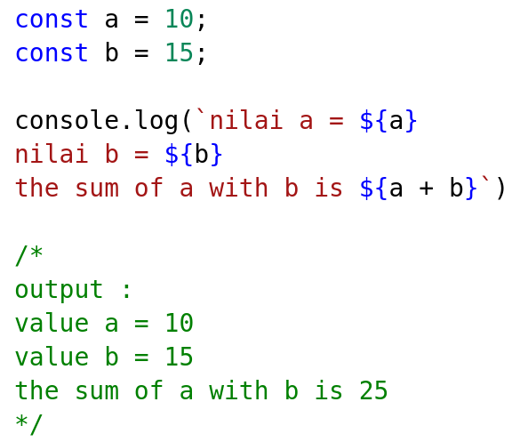
JavaScript Introduction Lesson
Template Literals
// concatenated strings (ES5)
// Template Literals (ES6)
Fullstack Website Developer

Slide 21
Spread Operator

Slide 22
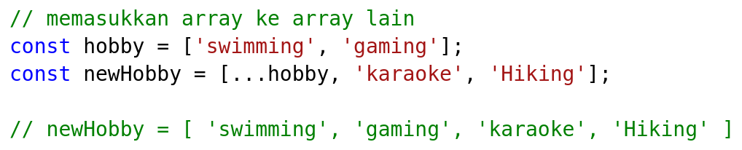
JavaScript Introduction Lesson
Spread Operator
Penggunaan spread operator memakai simbol tiga dot atau titik (…).
Memasukkan array ke dalam array lain
Menggabungkan 2 array
Mengcopy/clone objek
Menggabungkan objek
Fullstack Website Developer

Slide 23
Destructuring

Slide 24
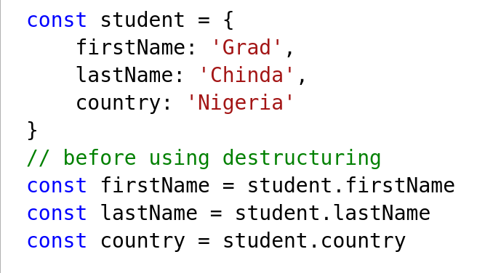
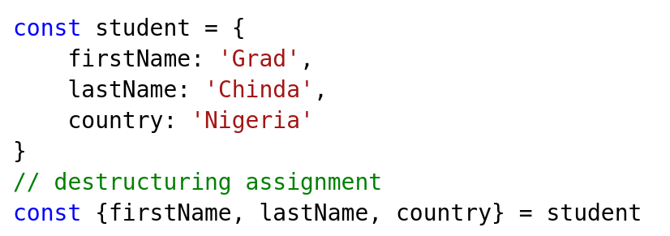
JavaScript Introduction Lesson
Destructuring
ekspresi javascript yang memungkinkan untuk membagi atau memecah nilai dari sebuah array atau objek ke dalam variabel yang berbeda
Destructuring Object
// Sebelum menggunakan Destructuring
// Setelah menggunakan Destructuring
Fullstack Website Developer

Slide 25
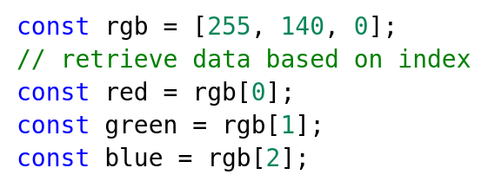
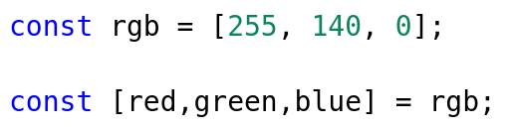
JavaScript Introduction Lesson
Destructuring
Destructuring arrays
// Sebelum menggunakan Destructuring yaitu dengan mengambil nilai di dalam array berdasarkan index nya
// Setelah menggunakan Destructuring
Fullstack Website Developer

Slide 26
Homeworks

Slide 27
JavaScript Introduction Lesson
Task
Buat variabel dengan nama biodata dan tipe data object dengan value dan tipe data sebagai berikut:
name (string)
age(number)
hobbies (array)
IsMarried (boolean)
schoolList (Array of Object) with key name, yearIn, yearOut, and major (if any, if no set “null” )
skills (Array of Obj) with key skillName and level (beginner, advanced, expert)
interestInCoding (Boolean)
Contoh:
const biodata = { name: “arkademy”,
age: …
.... : ...
}
Fullstack Website Developer

Slide 28
JavaScript Introduction Lesson
Task
Buat program yang menghitung rata-rata UN beserta gradenya, dengan mengisi 4 nilai yakni Bahasa indonesia, Bahasa Inggris Matematika dan IPA, yang di dalam program tersebut memiliki validasi yaitu semua nilai tersebut harus diisi dan juga untuk grade memiliki kondisi dengan ketentuan sebagai berikut:
90 - 100 = A
80 - 89 = B
70 - 79 = C
60 - 69 = D
0 - 59 = E
Contoh:
const mtk = 80
const bahasaIndonesia = 90
const bahasaInggris = 89
const ipa = 69
…………….
…………....
Output:
Rata-rata = 82
Grade = B
Fullstack Website Developer

Slide 29
JavaScript Introduction Lesson
Task
Buatlah program yang memiliki satu variabel dengan nama “printSegitiga” yg berisi tipe data number yang menghasilkan output segitiga terbalik yang berisi angka
Contoh:
const printSegitiga = 5
Output:
1 2 3 4 5
1 2 3 4
1 2 3
1 2
1
const printSegitiga = “enam”
Output:
“Data harus number”
Fullstack Website Developer

Slide 30
JavaScript Introduction Lesson
Task
Dari data dibawah ini
let data = {
id: 1,
name: "Leanne Graham",
username: "Bret",
email: "Sincere@april.biz",
address:
{
street: "Kulas Light",
suite: "Apt. 556",
city: "Gwenborough",
zipcode: "92998-3874",
},
phone: "1-770-736-8031 x56442",
website: "hildegard.org",
}
Ubahlah data tersebut menggunakan spread operator menjadi:
name: nama anda
email: email anda
hobby: hobi anda
Ambilah data “street dan city” tersebut menggunakan destructuring
Fullstack Website Developer

